Slide 1


Slide 2
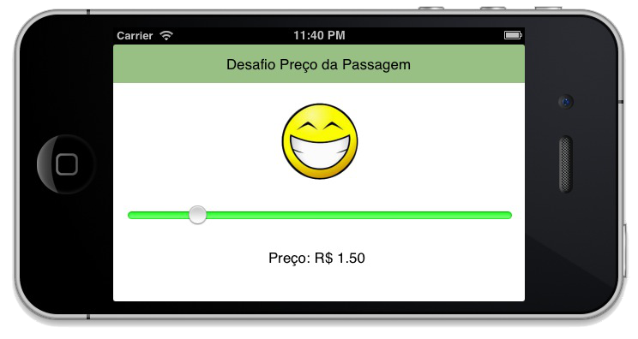
Desafio Preço da Passagem
Criar um app que tenha 2 labels, 1 imageView e 1 slider. O slider deve ter um intervalo de 1.0 a 4.0 e iniciar com o valor em 1.50. Caso o valor do slider seja menor que 2 exibir a carinha feliz, entre 2 e 3 a carinha triste e maior que 3 a carinha brava, atualizando respectivamente a cor do slider para verde, amarelo e vermelho. A label deve exibir o valor da passagem conforme abaixo.
UIImage
imageNamed

